Slide 1
進捗報告
松下昌悟

Slide 2

問題設定について
1
研究内容としてはカテゴリ分類がメイン
  少なくともエージェントが人間の選好を知ることができるような問題でないといけない
保険の契約みたいな状況で行こうと思う
  買い手がエージェント
  売り手が人間
買い手
(エージェント)
売り手
(人間)
 | 生命保険 |  | 損害保険 |  | 医療保険
 | 保証内容 | 保険料 | 保証内容 | 保険料 | 保証内容 | 保険料
レベル1 | 良 | 50000/月 | 良 | 10000/月 | 良 | 3000/月
レベル2 | 優 | 60000/月 | 優 | 20000/月 | 優 | 5000/月
レベル3 | 秀 | 70000/月 | 秀 | 30000/月 | 秀 | 7000/月

Slide 3


カテゴリ推定について
2
もう一度よく考えてみた
今までは各尺度ごとに確率密度関数のパラメータを変えていこうと思っていた
  確率密度関数使う必要なくない？

Slide 4
カテゴリ推定について
2
もう一度よく考えてみた
今までの行動の座標を保持しておいてその平均を
相手のカテゴリとする
今までの行動・Offer
積極性
現在の行動
協調性

Slide 5
カテゴリ推定について
2
もう一度よく考えてみた
今までの行動の座標を保持しておいてその平均を
相手のカテゴリとする
今までの行動の平均
積極性
協調性

Slide 6
カテゴリ推定について
2
もう一度よく考えてみた
カテゴリの中心との距離を計算することでカテゴリに分類される相対的な確率を計算する
カテゴリの中心
積極性
協調性

Slide 7
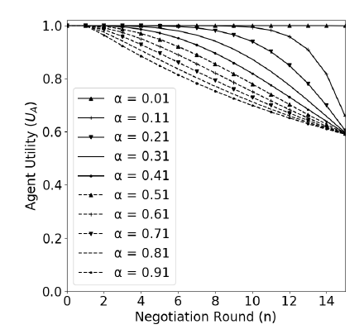
TKIについて
3
論文をもう一回よく読んでみた
よく見たら相手が妥協・順応の時
だけ譲歩速度を早くしていた
  Offerが来るたびにカテゴリを判定
  していたのでこれでもうまくいく
相手が競争・共存・回避の場合は
現状維持
  TKIもカテゴリごとの戦略を一から
  考える必要がありそう

Slide 8
TKIについて
3
各尺度の計算について
TKIはOfferのみを見て計算しようかな
と思っている
既存研究に倣うなら積極性はbidの分散，
協調性はbidの平均で計算
  もう少し考える余地がありそう

Slide 9
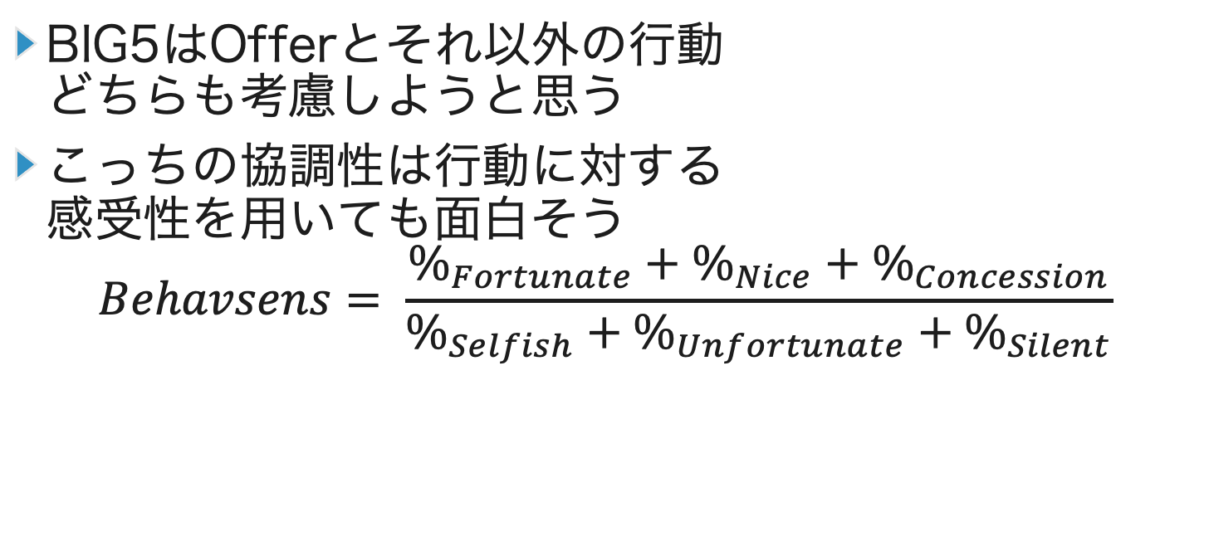

BIG5について
4
各尺度の計算について
BIG5はOfferとそれ以外の行動
どちらも考慮しようと思う
こっちの協調性は行動に対する
感受性を用いても面白そう
$$Behavsens= \frac{\%_{Fortunate}+\%_{Nice}+\%_{Concession}}{\%_{Selfish}+\%_{Unfortunate}+\%_{Silent}}$$
 | Self Difference | Opponent Difference
Silent | $$ΔU_{S}=0$$ | $$ΔU_{O}=0$$
Nice | $$ΔU_{S}=0$$ | $$ΔU_{O}>0$$
Fortunate | $$ΔU_{S}>0$$ | $$ΔU_{O}>0$$
Selfish | $$ΔU_{S}>0$$ | $$ΔU_{O}<0$$
Concession | $$ΔU_{S}<0$$ | $$ΔU_{O}>0$$
Unfortunate | $$ΔU_{S}<0$$ | $$ΔU_{O}<0$$

Slide 10
BIG5について
4
それ以外の尺度について
神経症的傾向
  ストレス耐性の高さ
外向性
  社交性，積極性の高さ
経験への開放性
  知的好奇心の強さ
誠実性
  計画性の高さ・真面目さ
行動(主に感情)の分散の逆数
+SelfishなOfferに対する反応
行動の頻度(社交性)
+Selfishの値(積極性)
選好に関して質問してきた回数
+ bidの動き
bidの分散(計画性の高さ)
- 選好に関して嘘をついた回数(真面目さ)

Slide 11
おわりに
5
今後の方針
尺度の計算方法を数式で表せるようにする
各カテゴリごとの戦略を固める
実装
実験

Slide 12
テキスト

